Slide 1
Piaci változások, pénzügyi ajánlatok
Előadó: Kormos Zoltán igazgató
OTP Bank, Lakás Hitelek Főosztálya
2016.05.27.

Slide 2

Lakáshitelezési és lakástámogatási trendek
Háztartásoknak nyújtott lakáscélú hitelek havi szerződéses összegének alakulása devizabontásban (Mrd Ft)
A támogatott hitelek jelentős szigorítása
Törvény tiltja a deviza hitel
Kedvezményes végtörlesztés
előirányzat
Forrás: MNB
*Forrás: www.parlament.hu, KSH

Slide 3
Lakáshitelezési és lakástámogatási trendek
Háztartásoknak nyújtott lakáscélú hitelek havi szerződéses összegének alakulása devizabontásban (Mrd Ft)
1988
2000
2012
2015
2016
1990-1994
2001
2001.01.31
Új jogszabályba emelik, de marad „LÉK”
Félszocpol bővítés mellé használt lakás vásárlásra is (csak nagycsaládosoknak nagyobb használt lakás „cseréjéhez”)
12/2001. (1.31) Korm. rendelet
2005
2009.07.01
Támogatások megszüntetése
2009
2012.07.17
Otthonteremtési kamattámogatott hitel
Ismét van használt lakás vásárlásra, 5 éves támogatási időszak (új lakás építésre/vásárlásra, korszerűsítésre, bővítésre), párhuzamosan fut a Fiatalok és több gyermekesek hitelével.
Új lakásra 15 millió Ft, használt lakásra 10 millió Ft.
Ingatlanérték új lakásnál 35 millió, használtnál 20 millió.
341/2011. (XII. 29.) Korm. rendelet és a 160/2012. (VII. 17.) Korm. rendelet
2009.07.01
Támogatások megszüntetése
2009.10.01
Fiatalok, valamint a többgyermekes családok kamattámogatott hitele
Kizárólag új lakáscélra és korszerűsítésre,
20 éves kamattámogatással. Új lakásra 10-12,5 millió, korszerűsítésre 5 millió Ft.
Ingatlan érték max: 20-25 millió, Hiteldíj:6-7%
134/2009.(VI.23.) Korm. rendelet
2016.01.01
10 millió 3 gyerekeseknek új lakásra
3%-os kamat 25 évig, kizárólag a 10 milliós CSOK-al együtt igényelhető. Néhány héttel később módosult a jogszabály, csak ennél a konstrukciónál eltörölték a 30 milliós vételár korlátot.
341/2011. (XII. 29.) Korm. rendelet és 160/2012. (VII. 17.) Korm. rendelet
2015.07.01
Új név
CSOK – Családok Otthonteremtési Kedvezménye
Használt lakás vásárlásra is
256/2011. (XII.6.) Korm. rendelet
2016.01.01
CSOK 10 + 10 millió 3 gyerekeseknek új lakásra
5 millió Ft-ig ÁFA visszatérítés
Emelkedő támogatási összegek
16/2016.(II.10.) Korm. rendelet
2012.01.01
LÉT – Lakás Építési Támogatás
Kizárólag új lakás építése / vásárlása
256/2011. (XII.6.) Korm. rendelet
2005.02.01
FOT – Fiatalok Otthonteremtési Támogatás
Használt lakás vásárlásra már 1 gyerektől
12/2001. (1.31) Korm. rendelet
2000.02.01
Új nevet kap:
Lakásépítési Kedvezmény – LÉK
Félszocpol bővítésre ismét, nem csak a nagycsaládosoknak
  106/1988 MT rendelet
1990.02.01-94.11.07 között félszocpol bővítésre a nagycsaládosok részére
  106/1988 MT rendelet
106/1988. (XII. 26.) MT rendelet a lakáscélú támogatásokról
  „SZOCPOL” új lakás építéséhez / vásárlásához
2003.06.15
Szigorodó szabályok
  Új és használt lakásra max. 15 millió Ft
  1 adós csak egy támogatott hitellel rendelkezhet, eladó nem lehet közeli rokon. Hiteldíj: 5-6%
  12/2001. (I.31.) Korm. rendelet(
12/2001 (I.31). Kormányrendelet a lakáscélú támogatásokról
Kiegészítő kamattámogatás/jelzáloglevél kamattámogatás
(kettős támogatás) 20 éven keresztül, 6-8%-os hiteldíj
Új lakásra 10 millió, használt lakásra 30 millió
Új lakás ára max: 30 millió, használtra nincs korlát
1 adós több támogatott hitelt is felvehet
2003.12.23
További szigorítás
  Használt lakásra már csak 5 millió Ft támogatás
  Hiteldíj: 6-8,5%
  12/2001. (I.31.) Korm. rendelet
66-szor módosítva
2001
2003
06.15
2003
12.23
2009.
07.01
2009.
10.01
2012
2016
Forrás: MNB

Slide 4
Ingatlanpiaci trendek
Ingatlan tranzakciók számának alakulása (forrás: KSH)
Lakás boom
csúcsa
Elindult a
kilábalás
Gazdasági válság
Közel 400.000 elhalasztott ingatlan vásárlás
*Nem végleges 2015. KSH adatok alapján (119 ezer) alapján becsült adat
** OTP saját becslése

Slide 5
Új lendületet adhat az építőiparnak a CSOK
Kiadott építési engedélyek (lakások száma)
*2016 I. negyedév
Épült lakások száma

Slide 6
CSOK – érdekességek a számok tükrében
2015
2016
2015
2016
Hitelcél
Új építésű és használt lakások méretei
Min. 3 gyerekesek aránya új lakáscél esetén
CSOK és lakáshitel
Forrás: OTP

Slide 7
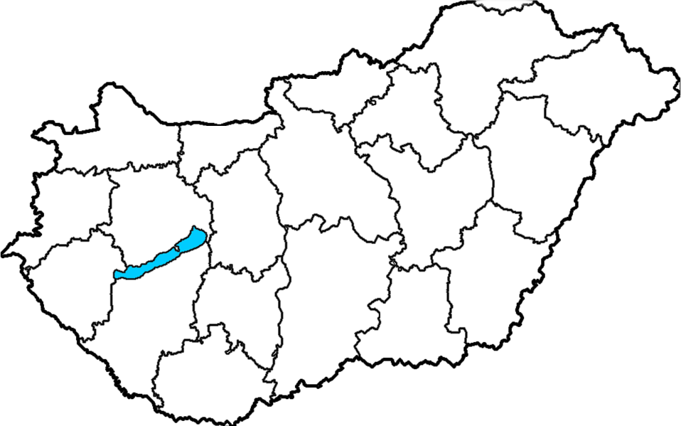

A szigorított feltételek és az egyes régiós gazdasági fellendülésének hatása jól tükröződik a területi megoszláson
16,11%
4,24%
9,11%
1,53%
1,92%
6,10%
Borsod-Abaúj-
Zemplén
6,78%
3,13%
3,05%
Nógrád
3,58%
2,09%
Szabolcs-Szatmár-Bereg
2,61%
Komárom –
Esztergom
Heves
Győr-Moson-Sopron
14,69%
7,49%
6,84%
7,82%
4,52%
Vas
3,16%
0,93%
3,83%
3,73%
4,39%
Pest
Hajdú-Bihar
2,54%
3,95%
Jász-Nagykun-
Szolnok
Veszprém
Fejér
1,49%
Zala
Tolna
6,97%
3,56%
Somogy
7,37%
4,69%
3,84%
3,71%
3,33%
4,52%
10,17%
4,53%
4,24%
3,46%
Békés
Bács-Kiskun
4,42%
5,20%
Csongrád
Budapest
4,38%
Baranya
Korábbi SZOCPOL
CSOK

Slide 8
„Szocpol” összegének alakulása (2 gyermekes család esetében)
Bevezetés dátuma | 1988.12.26 | 1994.01.01 | 1994.11.07 | 2002.12.01 | 2004.04.01 | 2005.02.01 | 2015.07.01. CSOK átl. | 2016.01.01 CSOK átlag | 2016.01.01 CSOK 3 gyerekre
Összeg nominál értéken | 200 000 | 300 000 | 1 200 000 | 1 600 000 | 2 000 000 | 2 400 000 | 1 000 000 | 1 500 000 | 10 000 000
Összeg mai értéken | 3 642 710 | 1 170 000 | 4 680 000 | 2 567 979 | 3 005 618 | 3 481 397 | 1 000 000 | 1 500 000 | 10 000 000
A mai létminimum hányszorosa?
Az akkori létminimum hányszorosa?
x35
x35
x18
x14
x14
x12
x10
x15
x13
x13
x6
x5
x25
x4
x6
x4
x21
x6
Forrás: Népszava, 1988. június (116. évfolyam, 130–155. sz.) és KSH

Slide 9
4 pilléres támogatási rendszer
CSOK
és ÁFA, akadálymentesítés, stb…
Kamat-támogatott hitelek
Lakáshitel Cafetéria
LTP

Slide 10
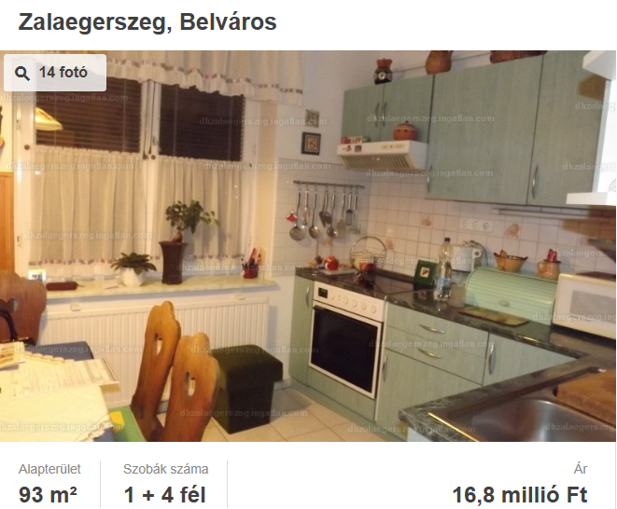
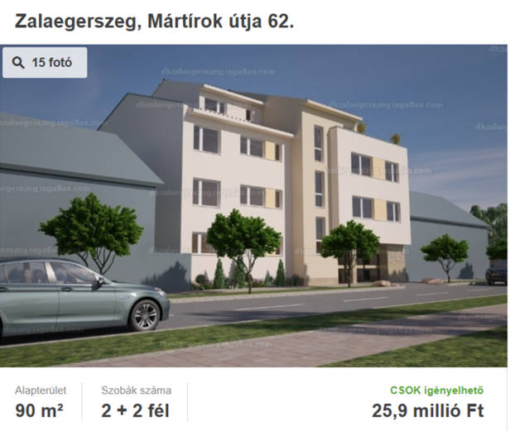
Mekkora segítséget jelentenek a támogatások?
2 gyerekes család Zalaegerszegen nagyobb lakásba költözne.
Férj és Feleség Munkáltatója is évi 300-300 ezer Ft béren kívüli juttatást adna a lakáshitel törlesztéséhez, 10 millió Ft hitelben gondolkodnak.
Kinéztek maguknak egy belvárosi, 1 + 4 fél szobás 93 nm-es 16,8 millió Ft-os használt lakást.
Az új CSOK miatt elgondolkodnának egy 3. gyermek születésén is, már láttak is egy 90 nm-es, 2+2 fél szobás 25,9 millió Ft-os ingatlant, szintén a belvárosban.

Slide 11



Használt lakás
Támogatások nélkül
Átl.Támogatással
Új lakás 3 gyerekkel
Vételár | 16 800 000 | 16 800 000 | 25 900 000
Önerő | 6 800 000 | 5 370 000 | 5 900 000
CSOK | - | 1 430 000 | 10 000 000
Hitel | 10 000 000 | 10 000 000 | 10 000 000
Hitel törlesztő | 71 643 | 71 643 | 55 460
LTP megtakarítás | - | 40 300 | 80 600
Béren kívüli juttatás adóelőnye | - | - 12 828 | - 12 828
∑ | 71 643 | 99 115 | 123 232
LTP szerződés száma | - | 2 | 4
LTP megtakarítás | - | 120 hó | 72 hó
LTP felvehető összeg | - | 6 400 678 | 7 605 144
CSOK |  | 1 430 000 | 10 000 000
Kamattámogatás | - | 42 334 | 1 232 047
LTP állami támogatás |  | 1 440 000 | 1 728 000
Béren kívüli juttatás adóelőnye | - | 1 539 365 | 923 619
∑ | - | 4 451 700 | 13 883 666
Kifutás | 20 év | 10 év | 6 év
A lakás teljes bekerülési költsége nominálisan | 23 994 345 | 17 263 808 | 14 772 684

Slide 12
Jegyzetoldal
Adóelőny a cafetéria esetén 34,51%-os adókulccsal számolva
2 gyereknél használt lakásra a kamat 6%, támogatási idő 5 év
3 gyereknél új lakásra a kamat 3%, a támogatási idő 25 évig tart, jelen példánál 6 évre számoltuk
A 3. gyermek megszületésére egyébként van 10 évük.
Hogy megéri-e a 3. gyereket bevállalni, mindenkinek magának kell eldönteni.

Slide 13
Milyen lakáshiteleket igényelnek az emberek manapság és vajon felismerik-e a hitelekben rejlő
kamatkockázatot?

Slide 14
Támogatott lakáshitelek vs. Piaci
Forrás: MNB, KSH

Slide 15
Változó kamatozású vs. Fix kamatozású hitelek
Forrás: MNB

Slide 16
3 havi BUBOR alakulása az elmúlt több mint 15 évben
2003. novemberében és 2008 októberében is a forint védelme érdekében egy nap alatt 3%-ot emeltek a jegybanki alapkamaton.
Forrás: MNB

Slide 17
Mekkora részletváltozást okozna a BUBOR emelkedése?
+48%
+23%
Törlesztőrészlet alakulása
Fizetendő kamat a BUBOR 1-1% pontos emelkedése esetén

